Slide 1


Slide 2
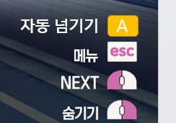
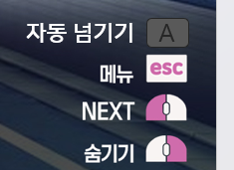
작업 내용 – 대화 화면
자동 넘기기 UI
온오프 버전 한개씩 총 두개
메뉴 창 리메이크 (버튼 추가)
저장하기(현재 진행상황 저장)
나가기(타이틀로 나가기)
확인 팝업 (1920px * 1080px) - 선택사항
어두운 검은 반투명 팝업창
예, 아니오 띄울 거임
기존 확인 팝업이랑 같은 디자인
04 / 20 (목) 마감

Slide 3
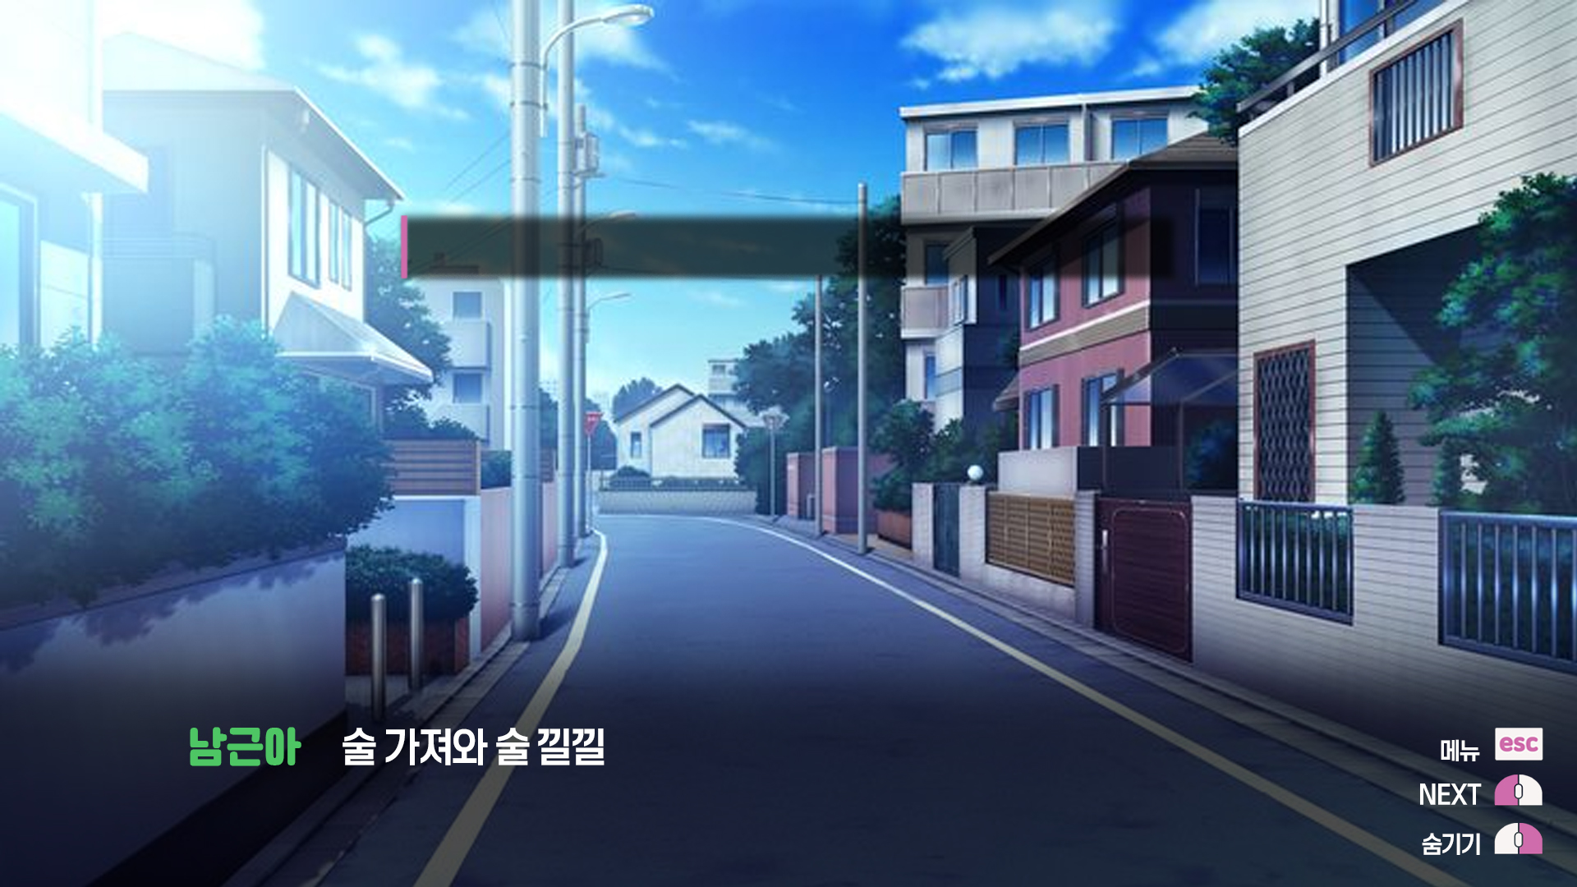
자동 넘기기
A

Slide 4
자동 넘기기
A

Slide 5
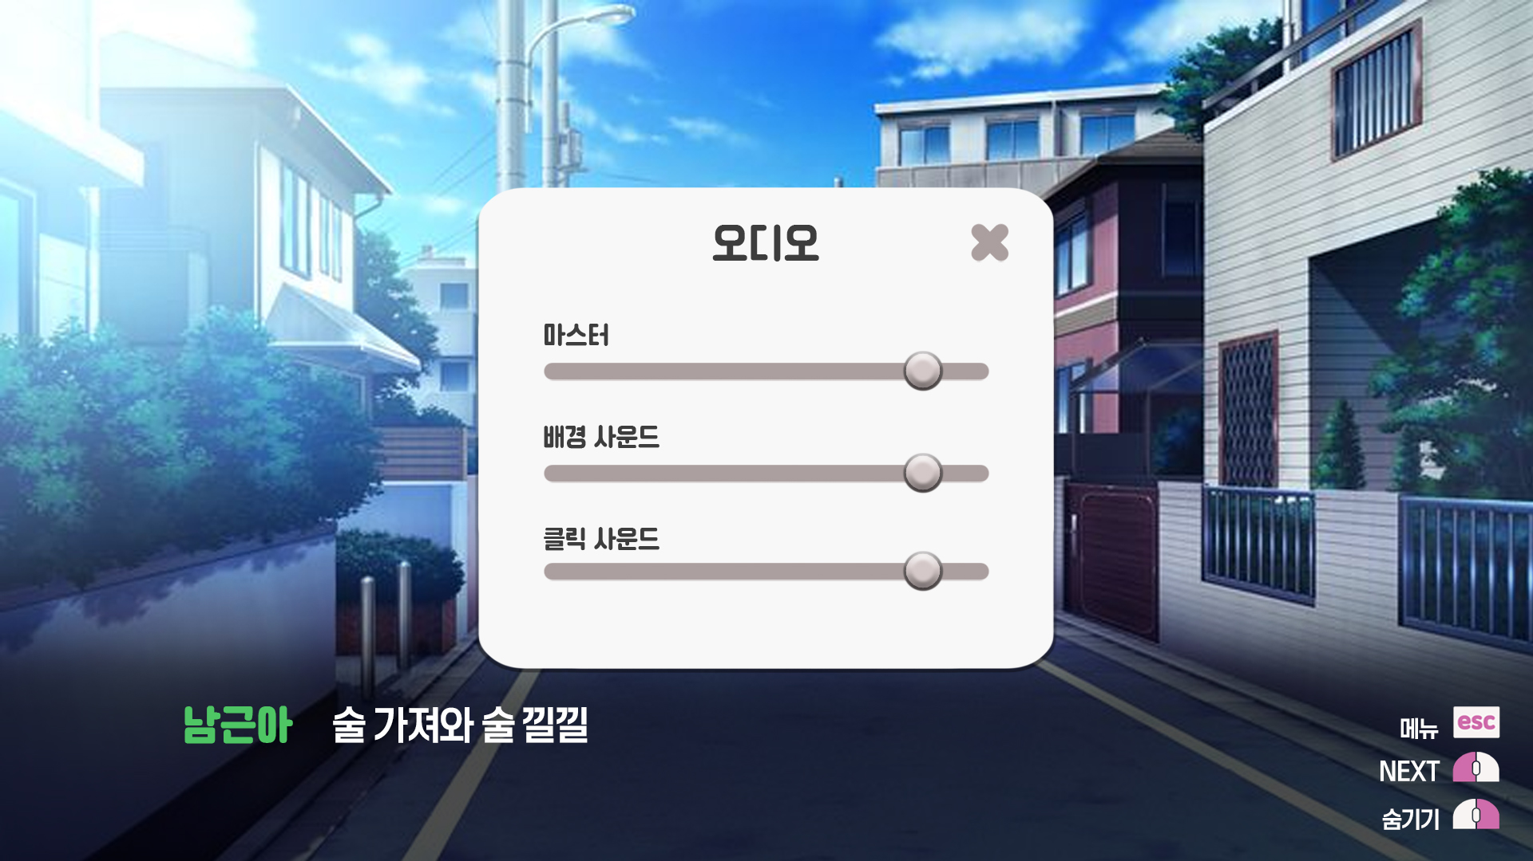
저장하기
나가기
자동 넘기기
A

Slide 6
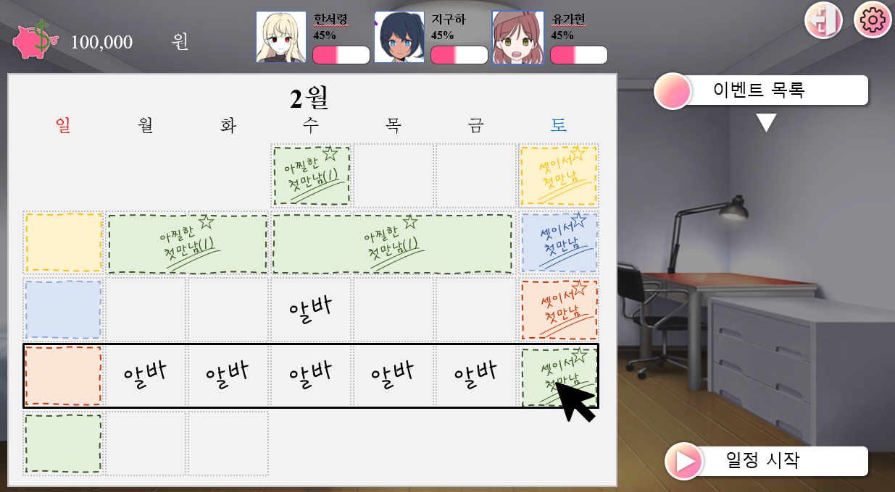



2월 | 아찔한 첫 만남
X월 | 에피소드 명
2023.02.10 20:08
20XX.XX.XX 00:00
자동 넘기기
A

Slide 7
해당 슬롯에 파일이 존재합니다.
정말로 저장하시겠습니까?
네
아니요
저장하기
나가기
자동 넘기기
A

Slide 8
타이틀 화면으로
돌아가시겠습니까?
네
아니요
저장하기
나가기
자동 넘기기
A

